Slide 1
Амінокислоти: склад і будова молекул, загальні і структурні формули, характеристичні (функціональні) групи, систематична номенклатура. Пептидна група. Хімічні властивості аміноетанової кислоти. Пептиди.
.

Slide 2
«Тихе опитування»
В чому особливість будови атома Нітрогену?
Які нітрогеновмісні сполуки вам відомі?
Які в них характеристичні групи?
Які нітрогеновмісні сполуки ви розглядали на уроках біології? У зв'язку з чим?
Які хімічні властивості надає молекулам органічних речовин аміногрупа?
Яка характеристична група входить до складу карбонових кислот?
Які хімічні властивості надає молекулам органічних речовин карбоксильна група?

Slide 3
Вважають, що життя на землі зародилось тоді, коли виникли білки.
На сьогодні відомо 2·10¹⁸ білків, лише в людському організмі їх є 5 млн.
Проте всі ці білки побудовані лише з 20 амінокислот.
Як таке можливо?
Сьогодні ми це і з’ясуємо.

Slide 4
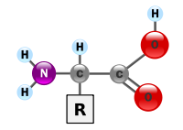
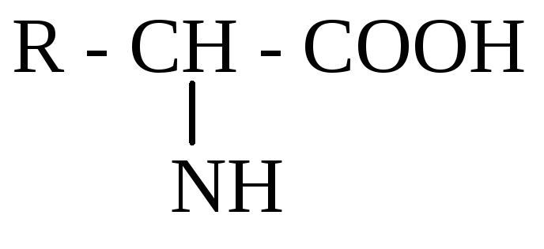
Амінокислоти — похідні вуглеводнів, у молекулах яких одночасно містяться аміно –
(- NH₂) і карбоксильна (-СООН) групи.
Амінокислоти – біфункціональні органічні речовини
₂

Slide 5
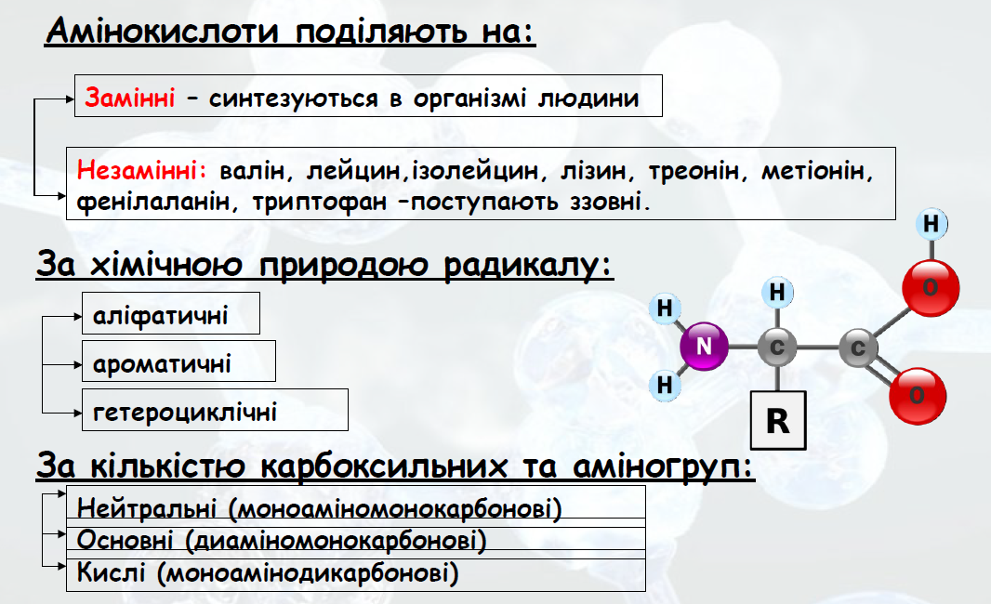
Класифікація

Slide 6
Номенклатура амінокислот
Систематична номенклатура: назва утворюється від назви відповідного алкану (нумерація ланцюжка від атома Карбону карбоксильної групи) додаванням префікса аміно-, суфікса –ова і слова кислота.
Традиційна номенклатура: до назви відповідної карбонової кислоти додають префікс аміно-, а місце аміногрупи позначають літерами ά, β, γ, δ тощо.
Для амінокислот, що входять до складу білків, використовують тривіальні назви, причому скорочені, в тому числі у латинському написанні.

Slide 7
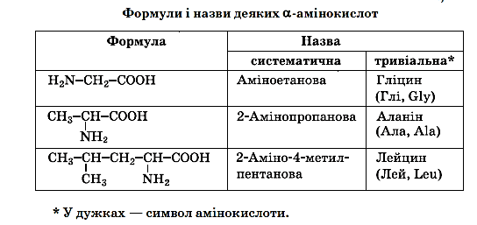
Номенклатура амінокислот

Slide 8
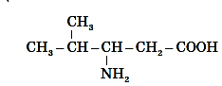
Дайте назви амінокислотам:
СН₃ – СН – СН₂ – СООН
NН₂

Slide 9
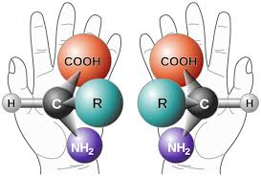
Ізомерія амінокислот
Карбонового ланцюга
Положення функціональних груп
Оптична (дзеркальна) ізомерія
        До складу всіх білків входять лише α-амінокислоти – 20 видів амінокислот

Slide 10

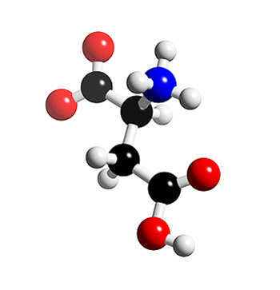
Будова
Утворення внутрішньої солі (біполярного йона):
Нейтральне середовище

Slide 11
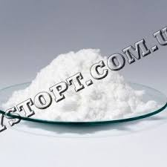
Фізичні властивості
Тверді кристалічні речовини.
Мають високі температури плавлення.
Добре розчиняються у воді.
Мають різний смак: солодкий, гіркий або зовсім без смаку; все залежить від радикала – R в молекулі амінокислоти.

Slide 12
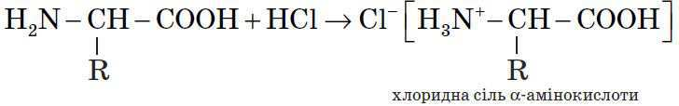
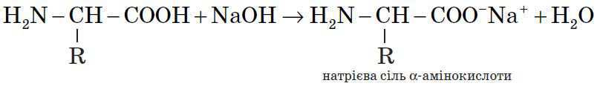
Хімічні властивості
NН₂ – СН₂ – СООН
аміноетанова кислота
Як основи
Як кислоти
Між собою

Slide 13
Хімічні властивості
Взаємодіють між собою:
пептидний
зв’язок
NH₂-CH₂-COOH + Н- N-CH₂-COOH →
Н
→NH₂-CH₂-CO-NH-CH₂-COOH +Н₂О
Реакції утворення пептидів з амінокислот відносяться до реакцій поліконденсації

Slide 14
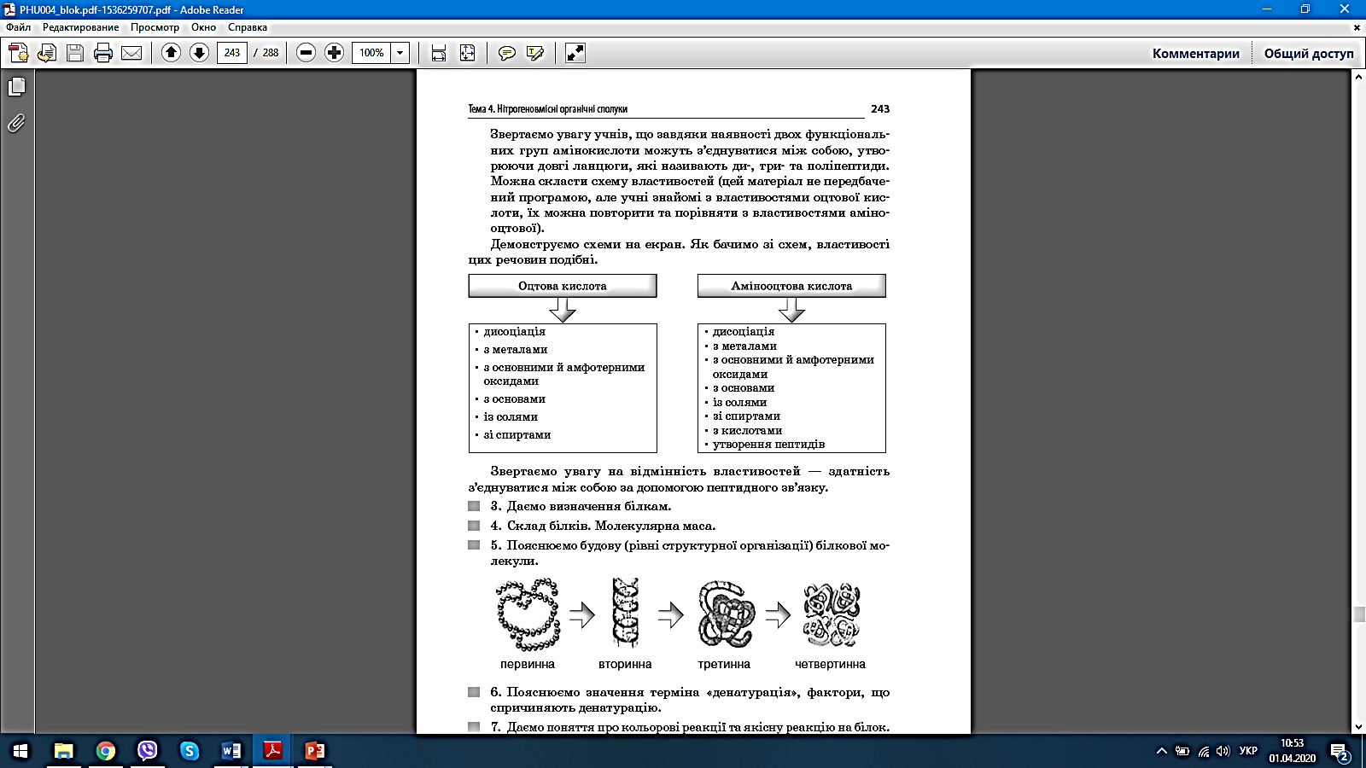
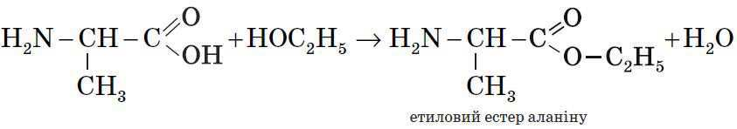
Хімічні властивості
Самостійно напишіть рівняння реакцій аміноетанової кислоти з металами,
основними й амфотерними оксидами, основами, солями!

Slide 15
Способи добування
Лабораторний
Промисловий
Оцтова кислота → хлороцтова кислота → амінооцтова кислота
СН₃-СООН + Сl₂ → СН₂-СООН
|
Cl
СН₂-СООН + NH₃ → СН₂-СООН + НCl
| |
Сl NH₂
гідроліз білка

Slide 16
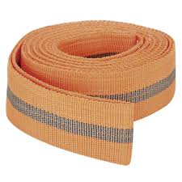
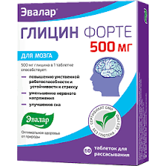
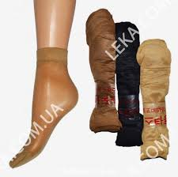
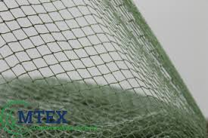
Застосування амінокислот
у медицині,
як харчові добавки у твариництві;
як вихідні речовини для добування пластмас та штучних волокон
З капронового волокна виготовляють одяг, штучне хутро, парашути, канати, рибальські сітки.
З особливо міцного капрону виробляють кордову тканину для авто- та авіапокришок, деталі машин і приладів.

Slide 17
Закріплення нового матеріалу
Здійсніть перетворення:
етен → етанол → етанова кислота → хлороцтова кислота →
→ амінооцтова кислота → метиловий естер амінооцтової
кислоти → аміноетанова кислота → діпептид Глі-Ала.

Slide 18


Дякую за увагу!

